Slide 1


Présentation Nouveautés Angular 16 / 17 / 18 Demain…
Juin 2024

Slide 2
Agenda
Angular 16
Q1 2023
Angular 17
Q4 2023
Angular 18
Q2 2024
Angular.dev / Documentation
Standalone
Esbuild + Vite
Signaux
Signaux + RIP ZoneJS
Control Flow
Vue Déférable
Material 3
Légende
Preview
DevTools
Stable

Slide 3
Angular 17 - Stable

Slide 4
Documentation

Slide 5
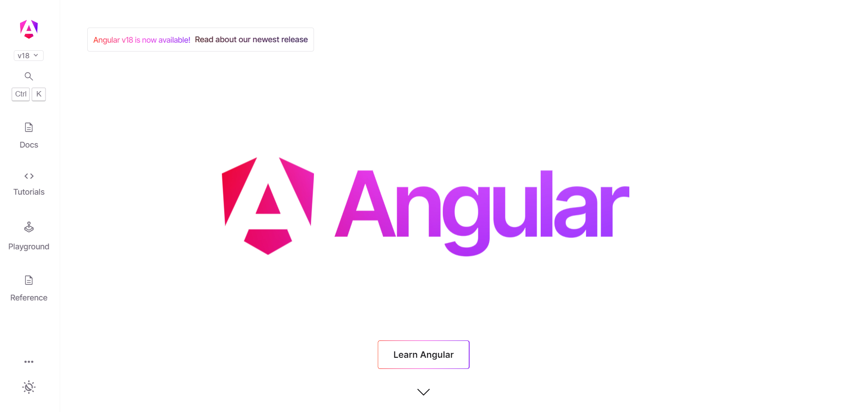
Documentation
.
Déplacement documentation officielle
Nouvel url
https://angular.dev/
Nouveau tutoriel en ligne
Mise à disposition d’un bac à sable en ligne

Slide 6
Standalone

Slide 7
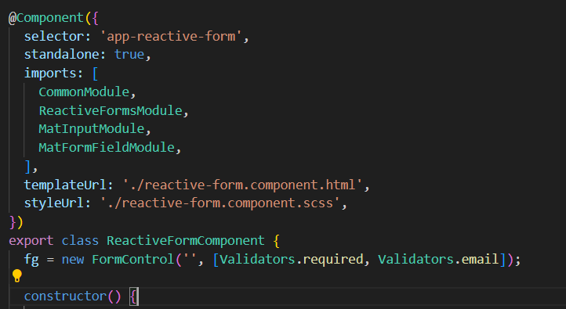
Standalone
.
Composant autonome
Sans Module
Import et provider au niveau du composant
Par défaut, la génération de directives se fera en standalone à partir de la version 17

Slide 8
EsBuild + Vite

Slide 9


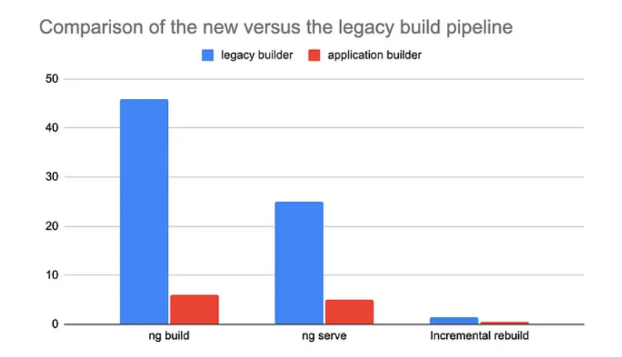
EsBuild + Vite
.
Nouveaux systèmes de build :
VITE
EsBuild
Gain significatif à la construction des livrables
Notes:
https://angular.dev/guide/components/lifecycle#during-initialization

Slide 10
Angular 18 - Stable

Slide 11
Signaux

Slide 12
Signaux
.
Représente une information qui évolue au fil du temps
Gestion des états
Représenter l’état d’un composant. Lors de sa mise à jour, les parties qui dépendent de l’application sont mise à jour
Déclenchement d’effet
Déclencher un effet lors qu’une valeur change
Gestion des dépendances
Définition de dépendances entre les valeurs réactives. Déclenchement automatique de la mise à jour d’un signal dépendant
Calcul de valeur dérivée
Par exemple, un signal qui représente la somme de deux autres signaux

Slide 13
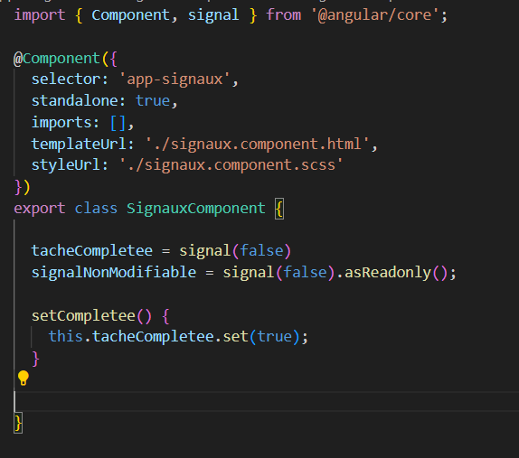
Signaux
.
Package : @angular/core
Utilisation des classes :
Signal
WritableSignal
par défaut
Hérite de Signal

Slide 14
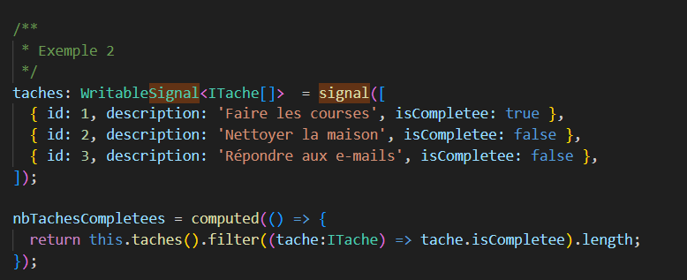
Signaux
.
Valeur calculée
Computed()
Déclenchement lorsque les données à l’intérieur évoluent

Slide 15
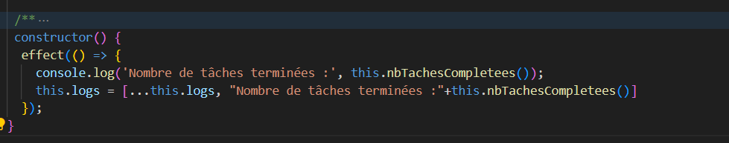
Signaux
.
Effet
Effect()
Déclenchement lorsque les signaux à l’intérieur évoluent

Slide 16
Signaux
NEW
Récapitulatif
Signaux
Valeur reactive
Fonction “signal”
Mise à jour par “set”
Computed
Signal calculé automatiquement
Basé sur d’autres signaux
Fonction “computed”
Effect
Effet
Fonction de call back sur des signaux spécifiques
Fonction “effect”
Non mise à jour de signaux
Appel API / Mise à jour IHM

Slide 17
Signaux
NW
Performance exécution
Réduction du nombre de calculs lors de la detection du changement
Réduction dépendance ZoneJS
ZoneJS deviendra facultative dans le futur. En utilisant les signaux, Angular peut être notifié directement lorsque les données ont changées
Modèle mental + simple
Clarification des dépendances de la vue et du flux de données à travers l’application
Propriétés calculées sans pénalité
Les signaux permettent de définir des propriétés calculées qui sont mises à jour lorsque les données dont elles dépendent changent. Cela évite de recalculer à chaque cycle de détection du changement
Réactivité fine grainée
Vérification des changements uniquement dans les composants concernés
Interopérabilité avec RxJS
Les signaux facilitent l’interopérabilité avec RxJS. Il est possible d’utiliser les fonctionnalités avancées de RxJS en combinaison avec les signaux

Slide 18
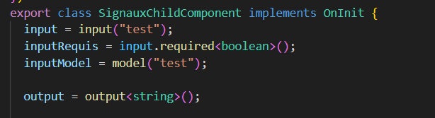
Signaux
.
Nouvelle syntaxe Input / Output
Input : Signal en lecture seule
Required : Oblige le parent à fournir une valeur
Model : Signal modifiable et création d’un output automatiquement
Output : Syntaxe raccourcie basée sur OutputEmitterRef

Slide 19
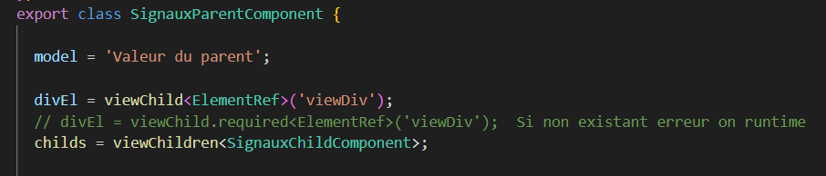
Signaux
.
Nouvelle syntaxe Query as Signal
Syntaxe proche des input / output
Stockage dans un signal en lecture seule.

Slide 20
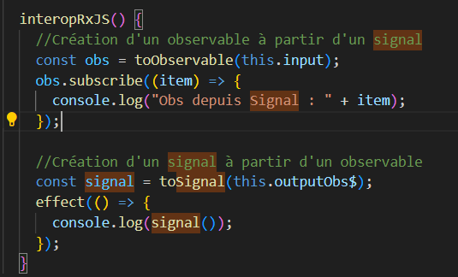
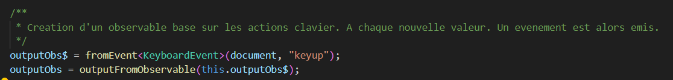
Signaux
.
Interopérabilité Signaux / RxJS
Package : "@angular/core/rxjs-interop«
Possibilité de basculer de l’un à l’autre
Possibilité de créer un output basé sur un observable

Slide 21
Signaux
Démo
Concepts des signaux
01
02
Nouvelles syntaxe
Interopérabilité RxJS
03

Slide 22
Control Flow

Slide 23
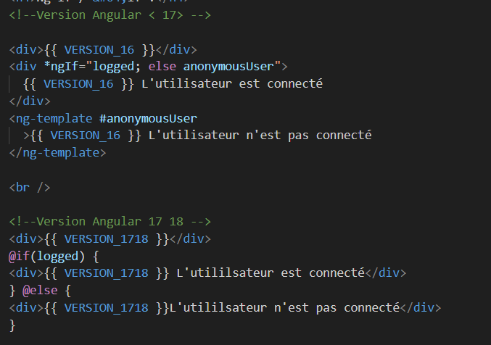
Control Flow
.
Remplacement des directives ng-xx (if / switch / for) @if / @for / @switch
Expérience développeur :
Syntaxe ergonomique
Disponibilité automatique sans import
Gain performance

Slide 24
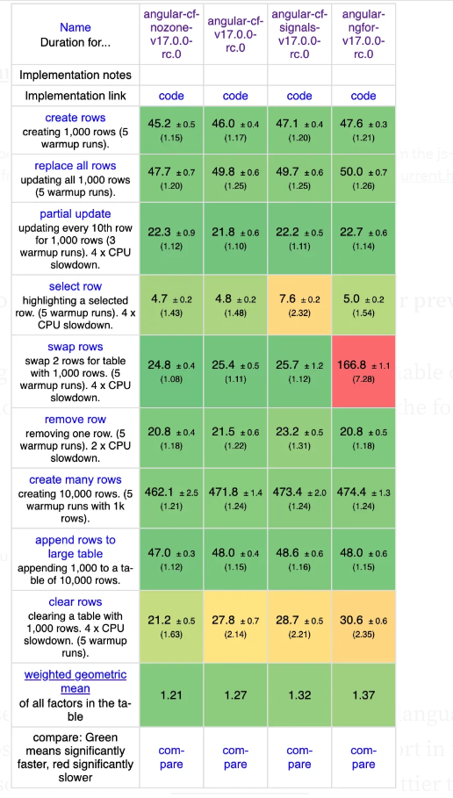
Control Flow

Slide 25
Control Flow
Démo
Condition @If
01
02
Boucle @For
Condition multiple @Switch
03

Slide 26
Vue déférable

Slide 27
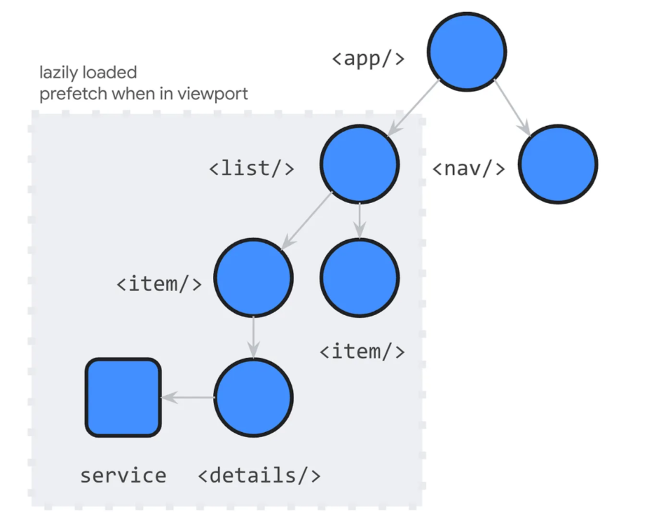
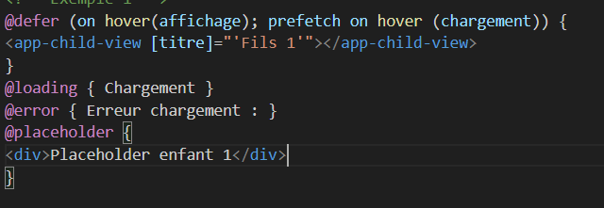
Vue Déférable
.
Lazy Loading de template
Gestion états :
Cible
Chargement
Erreur
Défaut / En attente chargement

Slide 28
Vue Déférable
.
Conditions :
On idle : Chargement par défaut lorsque la navigateur est dispo
On immediate : Chargement automatique sans bloquer le navigateur
On timer : Retarde le chargement avec un minuteur
On viewport / On viewport <ref> : Retarde le chargement dès l’affichage du viewport. Un élément peut être spécifié, nécessitant sa présence dans le viewport
On interaction / On interaction <ref> : Retarde le chargement dès l’intéraction sur un élément. Ce dernier peut être spécifié
On hover / On hover <ref> : Retarde le chargement dès le survol d’un élément. Ce dernier peut être spécifié
When : Définition spécifique selon une condition booléenne

Slide 29
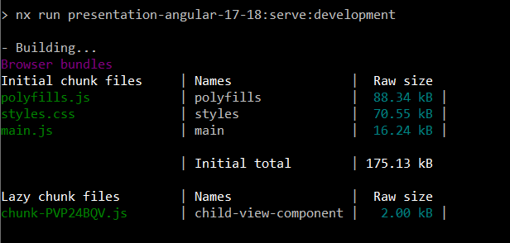
Vue Déférable
.
Il est également possible de déclencher le pré chargement via l’instruction pre-fetch
Cette dernière utilise les mêmes conditions de déclenchement
@defer (on viewport; prefetch on idle) {
Production d’un fichier JS pour les vues déférables

Slide 30
Vue Déférable
Démo
Lazy loading
01
02
Pré chargement
Analyse trace reseau
03

Slide 31
Nouveau cycle de vie

Slide 32
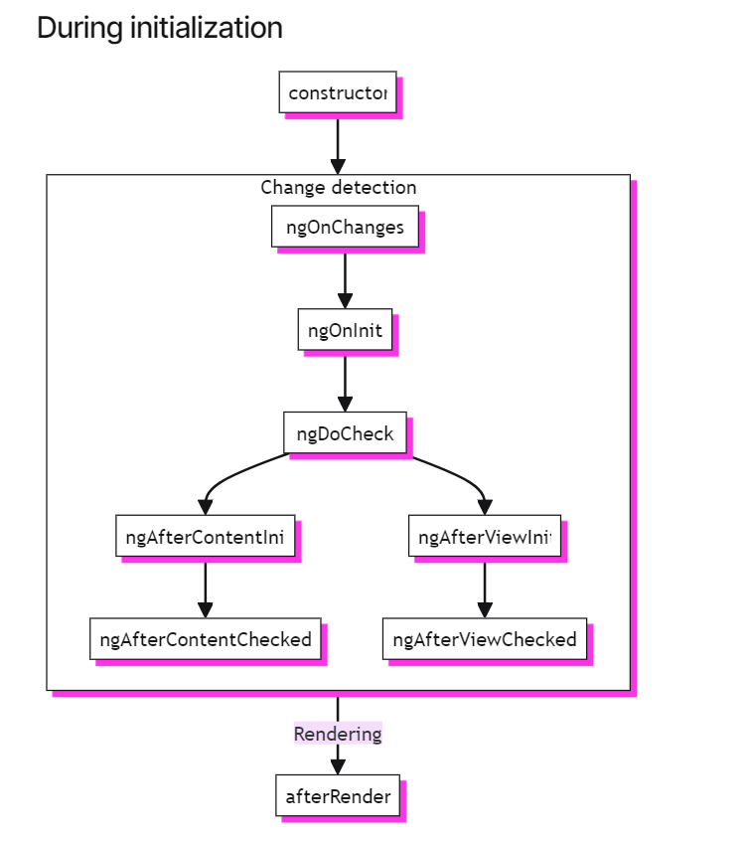
Nouveau cycle de vie
.
AfterRender : Déclenche un appel chaque fois que l'application termine le rendu
AfterNextRender : Déclenche un appel la prochaine fois que l'application termine le rendu
Exemple : Manipulation du DOM mieux maitrisée. Intégration d’une bibliothèque tierce (Graphique, Canvas, …)
Notes:
https://angular.dev/guide/components/lifecycle#during-initialization

Slide 33
Reactive Form Changement état

Slide 34
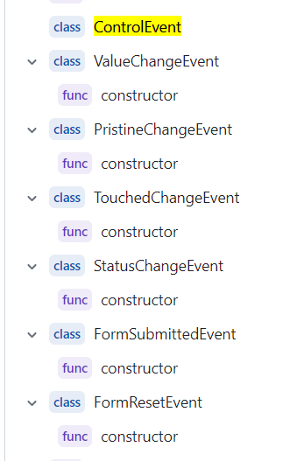
Reactive Form - Changement état
.
Nouvelle propriété « events »
Retourne Observable<ControlEvent<string | null>>
Notes:
https://github.com/angular/angular/blob/main/packages/forms/src/model/abstract_model.ts#L84-L89

Slide 35
Reactive Form - Changement état
Démo
Récupération des évènements
01

Slide 36
Material 3

Slide 37

Material 3
.
Meilleurs personnalisations via des tokens
Nouveauté au niveau du Cdk ComboBox
Modale
Accessibilité

Slide 38
SSR

Slide 39
SSR
.
Avant :
CSR : @angular-devkit/build-angular:browser
SSR : @nguniversal/builders:ssr-dev-server
Passage à un builder hybride :
@angular-devkit/build-angular:application
Event replay
Notes:
https://chromewebstore.google.com/detail/angular-devtools/ienfalfjdbdpebioblfackkekamfmbnh

Slide 40
Angular Dev Tools

Slide 41
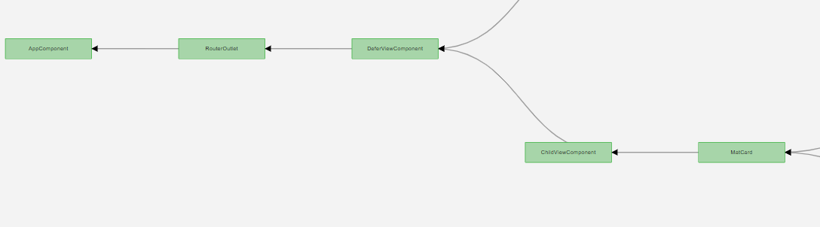
Angular DevTools
.
Extension Chrome
Angular 17 :
Ajout de la visualisation arbre dépendance
Gestion des Iframes
Angular 18 :
Ajout de la visualisation de l’hydratation (SSR)
Angular X :
Détection changement sur les signaux
Notes:
https://chromewebstore.google.com/detail/angular-devtools/ienfalfjdbdpebioblfackkekamfmbnh

Slide 42
Conclusion

Slide 43
Aujourd’hui
Simplification de syntaxe
Environnement développeur
Performance
 | Vue déférable
Début des signaux Sortie de ZoneJS
Signaux
SSR
 | Moteur majeures

Slide 44
Demain
NEW
Template variable
Simplification de syntaxe pour les observables
Signaux
Stabilisation et avancée sur la sortie de ZoneJS
SSR Routing
Intégration de Nitro (file based routing)
SSR I18n
Stabilisation
Performance (HMR)
Amélioration du chargement des modules à la volée
SSR event replay
Possibilité de reprendre des évènements

Slide 45


Contactez moi
Support
Sources
Kévyn Guillement
kevyn.guillement@cgi.com

Slide 46
Insights you can act on Founded in 1976, CGI is among the largest IT and business consulting services firms in the world. We are insights-driven and outcomes-based to help accelerate returns on your investments. Across hundreds of locations worldwide, we provide comprehensive, scalable and sustainable IT and business consulting services that are informed globally and delivered locally..

